Slide 1
Вид и тема итоговой работы Выпуск видеосюжета на канале «Первый Школьный» Короновирус. Загадка ХХI века.
Руководитель Цветкова М.Е. и участники т/о «Телеканал «Первый Школьный»
МКОУ «Островская СОШ»
Технология проектной деятельности

Slide 2
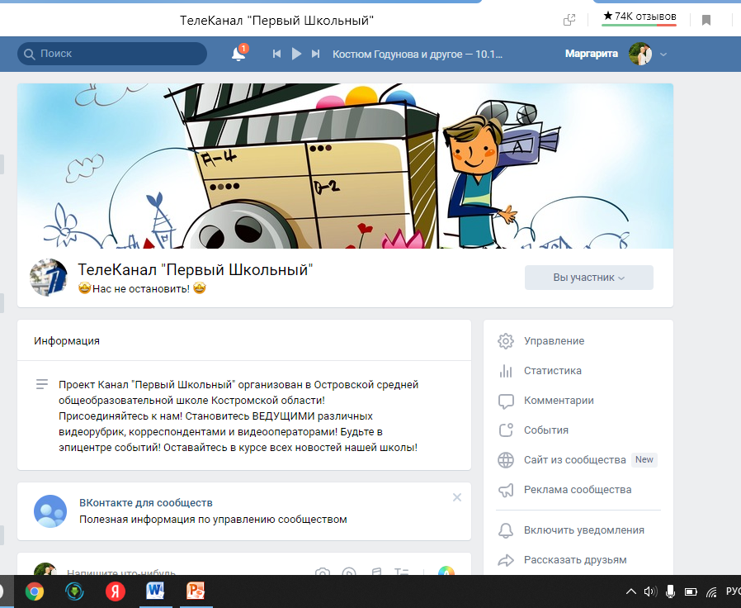
Визуальное представление

Slide 3
Телеканал «Первый Школьный * канал был создан как новый формат творческого объединения, для работы в дистанционном режиме. Участники (10-11 класс) снимают видеосюжеты о жизни школы, монтируют и размещают в группе социальной сети ВК «Первый Школьный». * Одним из выпусков дети готовят видеоматериалы под названием: «Короновирус. Загадка Двадцать первого века». Ребята освещают как в школе организовани профилактические мероприятия и меры по борьбе с распространением новой короновирусной инфекции. Проводят исследовательскую работу о возникновении COVID-19. В видеосюжете рассказывают как уберечь себя от заражения.

Slide 4
Возможности развития
Проект хорошо вписывается в дистант-режим.
Материалы публикуются в социальных сетях.
Работа с педагогом налажена удаленно в мессенджерах и ВК.

